Slide 1
GIAO THỨC AN TOÀN MẠNG
HỌC VIỆN KỸ THUẬT MẬT MÃ
KHOA AN TOÀN THÔNG TIN
********
Bài 2.2. Một số giao thức xác thực

Slide 2
Giao thức PAP, CHAP
Giao thức Kerberos
2
Giao thức EAP, 802.1X và RADIUS
3
1

Slide 3
Mục tiêu bài học
Kiến thức
Hiểu được hoạt động của một số giao thức xác thực thường gặp
Hiểu được cơ chế xác thực qua bên thứ ba tin cậy nói chung, SSO nói riêng
Hiểu được ý nghĩa của tính năng khả mở rộng của giao thức xác thực
Kỹ năng
Phân tích cơ chế xác thực của các giao thức
Phân tích hoạt động của giao thức qua việc chặn thu lưu lượng mạng

Slide 4
Tài liệu tham khảo
Giáo trình "Giao thức an toàn mạng máy tính"// Chương 2 "Các giao thức xác thực"
"Authentication and Identity Protocols", https://goo.gl/aWuGxb
William Stalling, Cryptography and Network Security Principles and Practice (5e)//Chapter 15.3, Prentice Hall, 2011
Dirk van er Walt, FreeRADIUS Beginner's Guide, Pack Publishing, 2011

Slide 5
Thuật ngữ tiếng Anh
Supplicant (hoặc Peer) Bên được xác thực
Authenticator: Bên xác thực
Authentication Server (AS): Máy chủ xác thực
Network Access Server (NAS): Máy chủ truy cập

Slide 6
Thuật ngữ tiếng Anh
Supplicant (hoặc Peer) Bên được xác thực
Authenticator: Bên xác thực
Authentication Server (AS): Máy chủ xác thực
Network Access Server (NAS): Máy chủ truy cập
Authentication Server: Máy chủ xác thực.
Giúp Authenticator xác thực Supplicant
Tức là cung cấp dịch vụ xác thực cho Authenticator

Slide 7
Thuật ngữ tiếng Anh
Supplicant (hoặc Peer) Bên được xác thực
Authenticator: Bên xác thực
Authentication Server (AS): Máy chủ xác thực
Network Access Server (NAS): Máy chủ truy cập
Network Access Server : Máy chủ dịch vụ
Là một authenticator
Cung cấp dịch vụ cho supplicant

Slide 8
Giao thức PAP, CHAP
Giao thức Kerberos
2
Giao thức EAP, 802.1X và RADIUS
3
1

Slide 9
PAP và CHAP
PAP và CHAP là 2 giao thức xác thực được sử dụng trong giao thức PPP
PAP (0xC023) và CHAP (0xC223) đều sử dụng mật khẩu để xác thực
PAP (RFC 1334, Password Authentication Protocol) truyền mật khẩu dạng rõ
CHAP (RFC 1994, Challenge Handshake Authentication Protocol) sử dụng cơ chế thách đố, giải đố

Slide 10
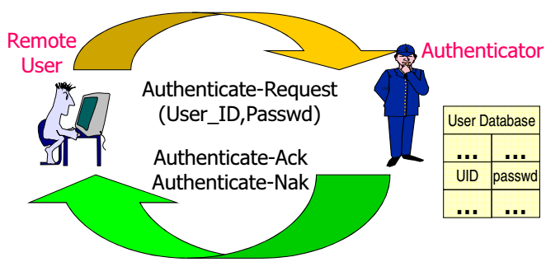
Giao thức PAP
Password Authentication Protocol
Là giao thức bắt tay 2 bước (2-way)
Xác thực bằng mật khẩu

Slide 11
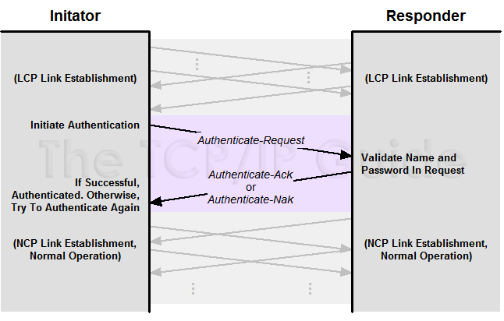
Giao thức PAP
Notes:
Nếu trong cấu hình PPP có yêu cầu xác thực bằng PAP thì giao thức PAP sẽ được thực thi sau khi kết nối LCP được thiết lập.
Hình này chỉ nhằm mục đích cho thấy vị trí của PAP trong PPP, không thực sự quan trọng.

Slide 12
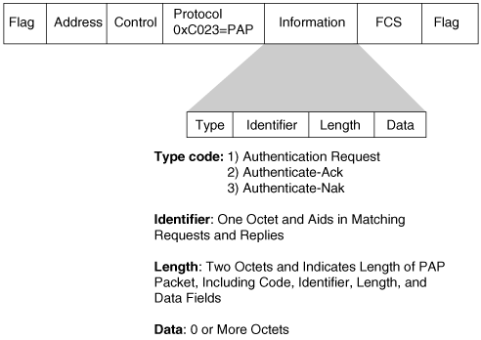
Three PPP PAP Frame Types
Notes:
http://etutorials.org/Networking/Wireless+lan+security/Chapter+2.+Basic+Security+Mechanics+and+Mechanisms/Authentication+and+Identity+Protocols/

Slide 13

PPP PAP Authentication Request
Notes:
http://etutorials.org/Networking/Wireless+lan+security/Chapter+2.+Basic+Security+Mechanics+and+Mechanisms/Authentication+and+Identity+Protocols/

Slide 14
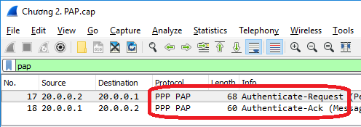
Giao thức PAP: 2 bước xác thực

Slide 15
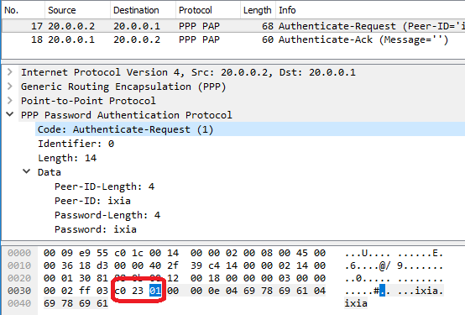
PPP PAP Authentication Request
Notes:
C023: PAP
01 → Authentication Request

Slide 16
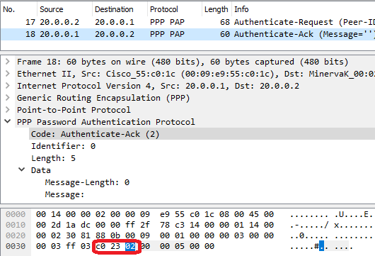
Giao thức PAP: Auth Ack
Notes:
C023: PAP
01 → Authentication Request

Slide 17
Giao thức PAP: Vấn đề an toàn
Mật khẩu truyền ở dạng rõ
Có thể bị chặn thu trên đường truyền
Notes:
PAP được sử dụng trong PPP, tức là ở tầng datalink. Mà ở tầng này thì kết nối là node-to-node (khác với end-to-end như ở các tầng cao hơn) nên hình dung về khả năng chặn thu trên đường truyền sẽ khó hơn. Slide này cho thấy kết nối node-to-node vẫn có thể thực hiện với khoảng cách hàng chục km và đi qua các thiết bị của bên thứ ba, từ đó làm rõ khả năng chặn thu trên đường truyền đối với PAP.
Mặt khác, giao thức PPP có thể được đóng gói vào một giao thức ở tầng cao hơn (GRE), như các slide trước minh họa dữ liệu chặn thu dữ liệu PAP bằng Wireshark mà các node lại có địa chỉ IP (!!!!) nên việc bị chặn thu là hoàn toàn có thể.

Slide 18
Giao thức CHAP
CHAP = Challenge Handshake Authentication Protocol
Là giao thức bắt tay 3 bước (3-way)
Xác thực sử dụng mật khẩu
Không truyền mật khẩu dạng rõ (nhưng vẫn lưu mật khẩu dạng rõ)

Slide 19
Giao thức CHAP
Logon request
1
2
Challenge
3
Enter
password
Compare
hash value
Client
4
5
H(password, challenge)
Server
6

Slide 20
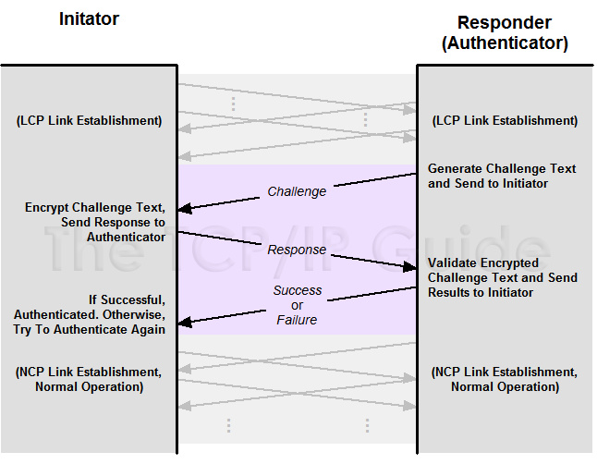
Giao thức CHAP
Notes:
Nếu trong cấu hình PPP có yêu cầu xác thực bằng CHAP thì giao thức CHAP sẽ được thực thi sau khi kết nối LCP được thiết lập.
Hình này chỉ nhằm mục đích cho thấy vị trí của CHAP trong PPP, không thực sự quan trọng.

Slide 21
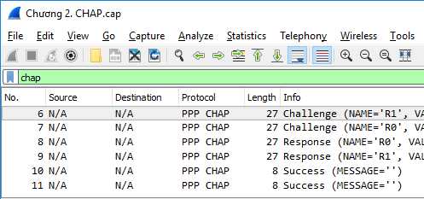
Giao thức CHAP: Xác thực 3 bước, 2 chiều

Slide 22
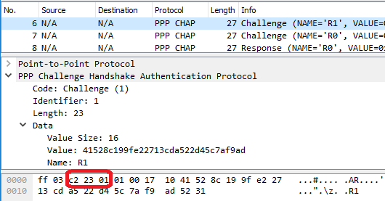
Giao thức CHAP: Challenge
Giải thích đại lượng này!

Slide 23
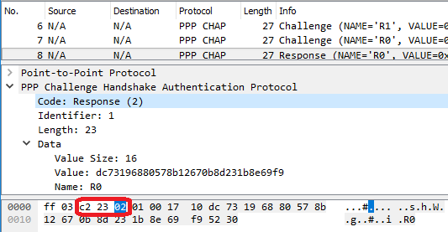
Giao thức CHAP: Response
Giải thích đại lượng này!

Slide 24
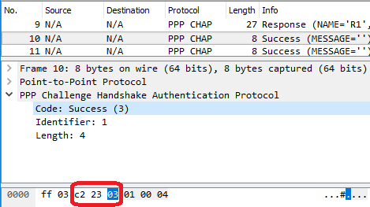
Giao thức CHAP: Success

Slide 25
Giao thức PAP, CHAP
Giao thức Kerberos
2
Giao thức EAP, 802.1X và RADIUS
3
1

Slide 26
Thông tin chung về Kerberos
Mục tiêu: xác thực hai chiều trong mô hình client-server
Dựa trên giao thức Needham-Schroeder
Sử dụng mật mã đối xứng; có bên thứ ba tin cậy là “Trung tâm phân phối khóa” (Key Distribution Center).
Là giao thức Single Sign-On (SSO)
Có nhiều phiên bản: 1, 2, 3 và 4, 5
Notes:
Nguồn: https://medium.com/@robert.broeckelmann/kerberos-wireshark-captures-a-windows-login-example-151fabf3375a
"... và 4, 5" là vì trên thị trường chỉ dùng phiên bản 4 và 5.

Slide 27
Giao thức Needham-Schroeder
Điều kiện ban đầu:
Alice và Bob cùng tin tưởng Sandy
Alice và Sandy chia sẻ khóa K_{AS};
Bob và Sandy chia sẻ K_{BS};
Yêu cầu:
Alice và Bob thiết lập khóa chia sẻ K
Notes:
Xác thực trong Kerberos là dựa trên giao thức Needham-Schroeder, do vậy, cần trình bày giao thức này trước khi trình bày Kerberos.

Slide 28
Giao thức Needham-Schroeder
1. A → S: Alice, Bob, N_{A}
2. S → A: {N_{A}, K, Bob, {K, Alice}K_{BS}}K_{AS}
3. A → B: Sandy, {K, Alice}K_{BS}
4. B → A: {"I'm Bob", N_{B}}K
5. A → B: {"I'm Alice", N_{B} – 1}K

Slide 29
Giao thức Needham-Schroeder
Tấn công: dùng lại khóa cũ
3'. M("A") → B: Sandy, {K', Alice}K_{BS}
4. B→ M("A"): {"I'm Bob", N_{B}}K'
5. M("A") → B: {"I'm Alice", N_{B} – 1}K'
Bổ sung timestamp và timespan để chống tấn công

Slide 30
Giao thức Needham-Schroeder
1. A → S: Alice, Bob
2. S → A: {T_{S}, L, K, Bob,
{T_{S}, L, K, Alice}K_{BS}}K_{AS}
3. A → B: {T_{S}, L, K, Alice}K_{BS}, {Alice, T_{A}}K
4. B → A: {T_{A}+1}K

Slide 31
Giao thức Kerberos
Từ viết tắt
AS: Authentication Server
TGS: Ticket Granting Server
KDC (= AS+TGS): Key Distribution Center
SS: Service Server
TGT: Ticket Granting Ticket
ST: Service Ticket

Slide 32




Giao thức Kerberos: Nguyên lý chung
AS
TGS
KDC
Service
Server
Client

Slide 33
Giao thức Kerberos: Nguyên lý chung
AS
TGS
KDC
1
Service
Server
Client
Client yêu cầu truy cập

Slide 34
Giao thức Kerberos: Nguyên lý chung
AS
TGS
KDC
1
2
Service
Server
Client
KDC cấp một phiếu truy cập (TGT)

Slide 35
Giao thức Kerberos: Nguyên lý chung
AS
TGS
KDC
1
2
3
Service
Server
Client
Sử dụng TGT để yêu cầu truy cập một dịch vụ cụ thể

Slide 36
Giao thức Kerberos: Nguyên lý chung
AS
TGS
KDC
1
2
3
4
Service
Server
Client
Cấp phiếu truy cập dịch vụ (ST)

Slide 37
Giao thức Kerberos: Nguyên lý chung
AS
TGS
KDC
1
2
3
4
5
Service
Server
Client
Sử dụng ST để yêu cầu phục vụ

Slide 38
Giao thức Kerberos: Nguyên lý chung
AS
TGS
KDC
1
2
3
4
5
Service
Server
6
Client
Đáp ứng yêu cầu

Slide 39

Giao thức Kerberos: Các thông điệp
AS
TGS
KDC
Client
Service
Server

Slide 40
Giao thức Kerberos: Các thông điệp
AS
TGS
KDC
0
Client
Service
Server
User: Enter username, password
Client: K_{c} = PBKDF(password)

Slide 41
Giao thức Kerberos: Các thông điệp
AS
TGS
KDC
1
0
Client
Service
Server
Client yêu cầu truy cập
C→AS: ID_{C}, ID_{TGS}

Slide 42
Giao thức Kerberos: Các thông điệp
AS
TGS
KDC
2
1
0
Client
Service
Server
Cấp vé TGT
AS→C: {{TGT}K_{AS_TGS}, K_{C_TGS}}K_{C}
TGT = {ID_{C}, ID_{TGS}, t₁, p₁, K_{C_TGS}}
Notes:
Với Kerberos v4, AS không cần xác thực User trước khi cấp vé TGT (vì cho rằng chỉ có User tương ứng mới giải mã được thông điệp thứ nhất để tìm ra K_{C_TGS}). Còn trong Kerberoos v5 thì AS có thể (nhưng không mặc định) yêu cầu User phải xác thực trước khi được cấp vé.

Slide 43
Giao thức Kerberos: Các thông điệp
AS
TGS
KDC
2
1
3
0
Client
Service
Server
Yêu cầu một dịch vụ cụ thể
C→TGS: {TGT}K_{AS_TGS}, {Aut₁: ID_{C}, t₂}K_{C_TGS}, ID_{SS}
TGT = {ID_{C}, ID_{TGS}, t₁, p₁, K_{C_TGS}}

Slide 44
Giao thức Kerberos: Các thông điệp
AS
TGS
KDC
2
1
3
4
0
Client
Service
Server
Cấp vé truy cập dịch vụ
TGS→C: {{ST}K_{TGS_SS}, K_{C_SS}} K_{C_TGS}
ST = {ID_{C}, ID_{SS}, t₃, p₂, K_{C_SS}}

Slide 45
Giao thức Kerberos: Các thông điệp
AS
TGS
KDC
2
1
3
4
0
Client
5
Service
Server
Yêu cầu truy cập
C→SS: {ST}K_{TGS_SS}, {Aut2: ID_{C}, t₄}K_{C_SS}
ST = {ID_{C}, ID_{SS}, t₃, p₂, K_{C_SS}}

Slide 46
Giao thức Kerberos: Các thông điệp
AS
TGS
KDC
2
1
3
4
0
Client
5
Service
Server
6
Đáp ứng dịch vụ

Slide 47
Giao thức PAP, CHAP
Giao thức Kerberos
2
Giao thức EAP, 802.1X và RADIUS
3
1

Slide 48
Extensible Authentication Protocol
EAP = Extensible Authentication Protocol
Giao thức xác thực (khả) mở rộng
RFC 3748
thường được sử dụng trong mạng không dây và trong kết nối điểm-điểm.

Slide 49
"Extensible"
Không cố định phương thức xác thực
Phương thức xác thực được xác lập trong quá trình xác thực (khi đã bắt đầu pha xác thực)
Cho phép tùy chọn phương thức xác thực phù hợp với yêu cầu về an toàn.
Cho phép thay đổi phương thức xác thực với sự thay đổi tối thiểu trong phần cứng, phần mềm.

Slide 50
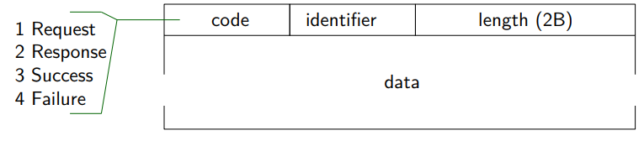
Extensible Authentication Protocol
Định dạng gói tin EAP: Có 4 loại EAP message:
Notes:
EAP không đòi hỏi phía authenticator cần phải biết phía client sử dụng phương thức xác thực nào, thay vào đó nó cho phép sử dụng một server xác thực đứng sau authenticator để thực hiện các thủ tục kiểm tra định danh của client thay cho authenticator.
Server xác thực này sẽ được cài đặt một vài hoặc tất cả các phương thức xác thực được sử dụng để xác thực client. Khi đó authenticator sẽ đóng vai trò chuyển tiếp tất cả các thông báo EAP giữa client và server xác thực.

Slide 51
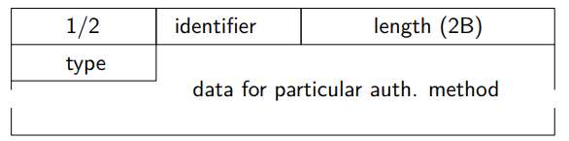
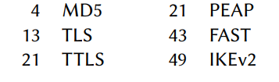
Extensible Authentication Protocol
4
2.4.1. GIAO THỨC EAP
Có nhiều phương thức xác thực khác nhau (khoảng hơn 40):
Chẳng hạn, type =
Notes:
Code =1/2 tức là Request/Response
Lưu ý phương thức xác thực (authentication method) không nhất thiết là giao thức xác thực, chẳng hạn MD5.
Ví dụ:
EAP-MD5 là phương thức bắt buộc, thực thi giao thức CHAP
Request: Challenge
Response: MD5(identifier, Share secret, Challenge)
EAP-TLS sử dụng xác thực TLS
EAP-TTLS( Tunnel TLS): Xác thực client được tạo hầm trong TLS
EAP-PEAP(protected EAP): Thể hiện EAP bên trong được tạo hầm trong TLS
Ngoài ra, một số phương thức xác thực bên trong khác:
CHAP+MD5,
MS-CHAPv2
………..

Slide 52
Phương thức xác thực
EAP-MD5
LEAP: Lightweight Extensible Authentication Protocol
EAP-TLS: EAP Transport Layer Security
EAP-POTP: EAP Protected One-Time Password
EAP-PSK: EAP Pre-Shared Key
EAP-PWD: EAP Password
EAP-TTLS: EAP Tunneled Transport Layer Security
EAP-IKEv2: EAP Internet Key Exchange v.2
EAP-SIM: EAP Subscriber Identity Module
EAP-AKA: EAP Authentication and Key Agreement
......
Notes:
https://en.wikipedia.org/wiki/Extensible_Authentication_Protocol#Methods

Slide 53
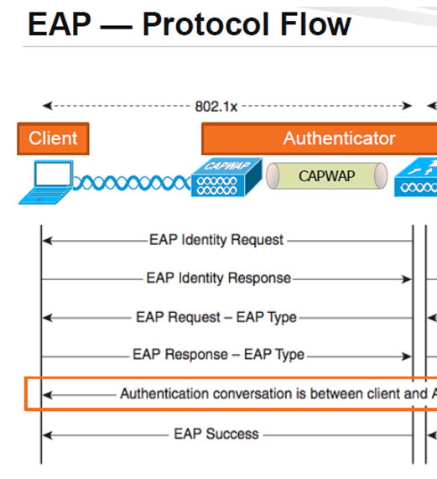
PPP Extensible Authentication Protocol
Notes:
Bước 1: Client yêu cầu kết nối tới NAS
Bước 2: NAS gửi yêu cầu định danh client
Bước 3: Client gửi lại định danh
Bước 4: NAS gửi một thách thức – một số Nonce
Bước 5: Client trả lời thách thức – nếu sử dụng hàm băm thì Client gửi lại H(Nonce)
Bước 6: NAS kiểm tra đúng/sai và cho phép truy cập, hay ko.
Trong trường hợp EAP kết hợp RADIUS, và 802.1x thì NAS chỉ trung chuyển thông điệp, AS sẽ làm nhiệm vụ của NAS như các bước trên.

Slide 54
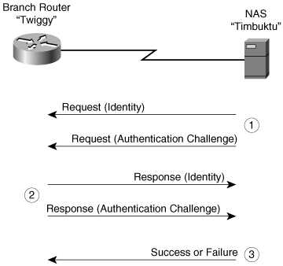
PPP Extensible Authentication Protocol
Xác định phương thức xác thực
CÓ THỂ yêu cầu phương thức khác
Notes:
http://etutorials.org/Networking/Wireless+lan+security/Chapter+2.+Basic+Security+Mechanics+and+Mechanisms/Authentication+and+Identity+Protocols/
Bước 1: Client yêu cầu kết nối tới NAS
Bước 2: NAS gửi yêu cầu định danh client
Bước 3: Client gửi lại định danh
Bước 4: NAS gửi một thách thức – một số Nonce
Bước 5: Client trả lời thách thức – nếu sử dụng hàm băm thì Client gửi lại H(Nonce)
Bước 6: NAS kiểm tra đúng/sai và cho phép truy cập, hay ko.
Trong trường hợp EAP kết hợp RADIUS, và 802.1x thì NAS chỉ trung chuyển thông điệp, AS sẽ làm nhiệm vụ của NAS như các bước trên.

Slide 55
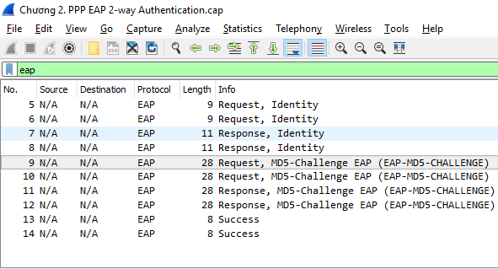
PPP EAP 2-way Authentication
Notes:
Giao thức PPP tầng 2, ko cần đ/c IP
Xác thực hai chiều: 2 bên xác thực nhau
Ở đây có hai thông điệp đi kèm là vì 2 bên cùng xác thực nhau

Slide 56
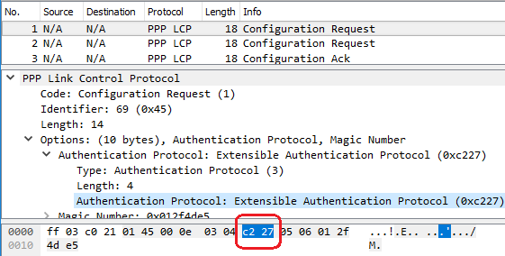
PPP Configuration Request for EAP
Notes:
Đây là phía client gửi yêu cầu cấu hình cho giao thức EAP.
Phía NAS sau đó trả lại Configuration Ack: xác nhận cấu hình EAP

Slide 57
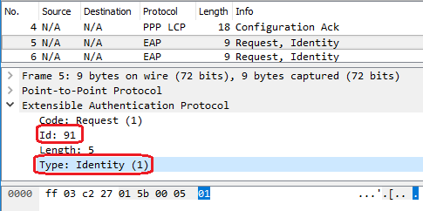
Request, Identity
Notes:
ID=91: Request ID
Thông điệp đầu tiên là NAS yêu cầu định danh của client (Lưu ý đây thực chất là bước thứ 2, bước thứ nhất client phải yêu cầu truy cập tới NAS)

Slide 58
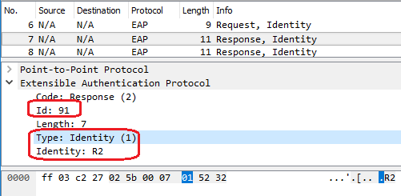
Response, Identity
Notes:
ID=91: Request ID
Client trả lời NAS định danh là: R2

Slide 59
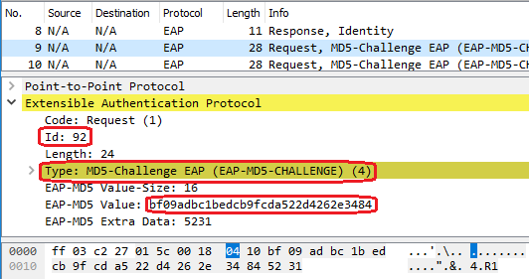
Request, MD5-Challenge
Giải thích đại lượng này!
Notes:
ID=92: Request phương thức xác thực
Bên NAS gửi cho Router R2 một số Nonce - N

Slide 60
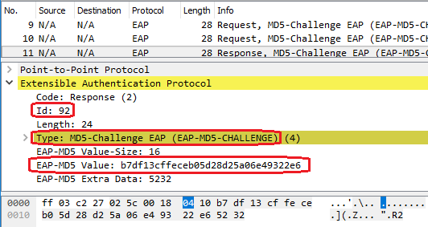
Response, MD5-Challenge
Nếu gửi lại "Nak" (3) thì sẽ phải thống nhất lại phương thức xác thực
Giải thích đại lượng này!
Notes:
ID=92: Request phương thức xác thực
R2 trả lại bản băm MD5(password của R2 + Nonce)
Link tham khảo: https://wifipentesting.blogspot.com/2017/02/eap-md5-challenge-authentication.html

Slide 61
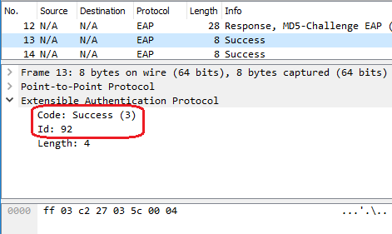
EAP Success

Slide 62
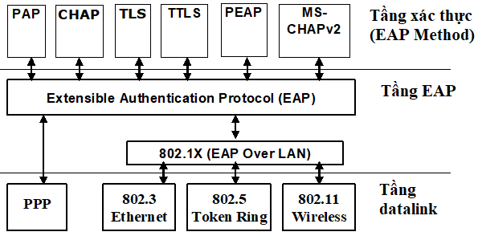
Kiến trúc phân tầng của EAP
Notes:
Tầng Data Link (Lower): Tầng này chịu trách nhiệm giám sát việc truyền và nhận các khung dữ liệu (frame) theo đúng thứ tự giữa EAP authenticator và EAP peer (Supplicant).
Tầng EAP: Tầng này chịu trách nhiệm đảm bảo độ tin cậy cho việc truyền và nhận các khung dữ liệu thông qua tầng Lower. Nó thực hiện các yêu cầu truyền lại, phát lại, phát hiện ra những gói tin trùng lặp giữa EAP authenticator và EAP peer. Tầng này thực hiện gửi và nhận những thông báo tới tầng EAP peer hoặc EAP authenticator.
Tầng EAP method: Là tầng được cài đặt các phương thức xác thực EAP cụ thể, nó nhận và gửi các thông báo EAP thông qua các dịch vụ được cung cấp bởi các tầng phía dưới. EAP method có thể chứa tầng EAP authenticator hoặc EAP peer là các vùng đệm dữ liệu để gửi và nhận thông báo từ tầng EAP. Tùy thuộc vào loại gói tin mà chúng sẽ được phân tới tầng EAP authentication hay EAP peer. Các gói tin có trường Code là 1, 3, 4 tương ứng với các gói tin Request, Success, Failure sẽ được chuyển tới tầng EAP peer, các gói tin EAP có trường Code là 2 tương ứng với gói tin Response sẽ được gửi tới tầng EAP authenticator.

Slide 63
EAP với RADIUS và 802.1x
EAP
802.1X
RADIUS
Notes:
EAP (Extensible Authentication Protocol) [RFC 3748]
Là giao thức vận tải để mang các các thông điệp của các giao thức xác thực “thật sự” (VD: TLS)
Rất đơn giản, gồm 4 thông điệp: EAP Request, EAP Response, EAP Success, EAP failure.
Hoạt động ở tầng Datalink - OSI
EAPOL (EAP over LAN) [802.1X]
Được dùng để đóng gói các thông điệp EAP vào trong các giao thức LAN (VD: Ethernet).
EAPOL được dùng để mang các thông điệp EAP giữa STA và AP
RADIUS (Remote Access Dial-In User Service) [RFC 2865-2869, RFC 2548]
Được dùng để mang các thông điệp EAP giữa AP và AS
Thuộc tính MS-MPPE-Recv-Key được dùng để truyền khóa phiên từ AS đến AP
RADIUS được dùng trong WPA và là tùy chọn cho RSN
Hoạt động ở tầng ứng dụng - OSI

Slide 64
802.1X
802
802: IEEE standards for networking protocols
802.11: wireless LAN protocols and standard
802.1: general concepts relating to LANs/WANs
“802.1X” (not 802.11X): standards for LANs
802.1X là chuẩn quy định sử dụng EAP qua môi trường LAN (ở tầng MAC) ➔ 802.1X = EAPOL
Notes:
https://sites.google.com/site/amitsciscozone/home/switching/802-1x

Slide 65
RADIUS
RADIUS = Remote Authentication Dial-In User Service
RFCs: 2865, 2866, 3579...
Được thiết kế theo kiến trúc AAA (Authentication-Authorization-Accouting)
Xác thực: EAP, PAP, CHAP...

Slide 66




EAP trong 802.1X và RADIUS
Authentication
Server
Supplicant
Method
Method
Authenticator
EAP peer/
Authenticator
EAP authenticator
EAP peer/ Authenticator
EAP message
EAP message
EAP layer
EAP layer
EAP layer
Lower layer
Lower layer
Lower layer
802.1X,
PPP
RADIUS
Notes:
EAP không đòi hỏi phía authenticator cần phải biết phía client sử dụng phương thức xác thực nào, thay vào đó nó cho phép sử dụng một server xác thực đứng sau authenticator để thực hiện các thủ tục kiểm tra định danh của client thay cho authenticator.
Server xác thực này sẽ được cài đặt một vài hoặc tất cả các phương thức xác thực được sử dụng để xác thực client. Khi đó authenticator sẽ đóng vai trò chuyển tiếp tất cả các thông báo EAP giữa client và server xác thực.

Slide 67
EAP trong 802.1X và RADIUS

Slide 68
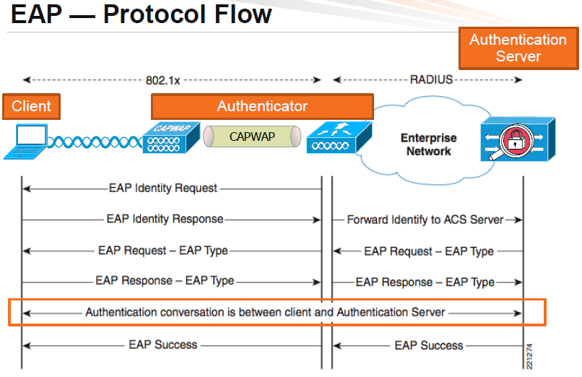
EAP trong 802.1X và RADIUS

Slide 70

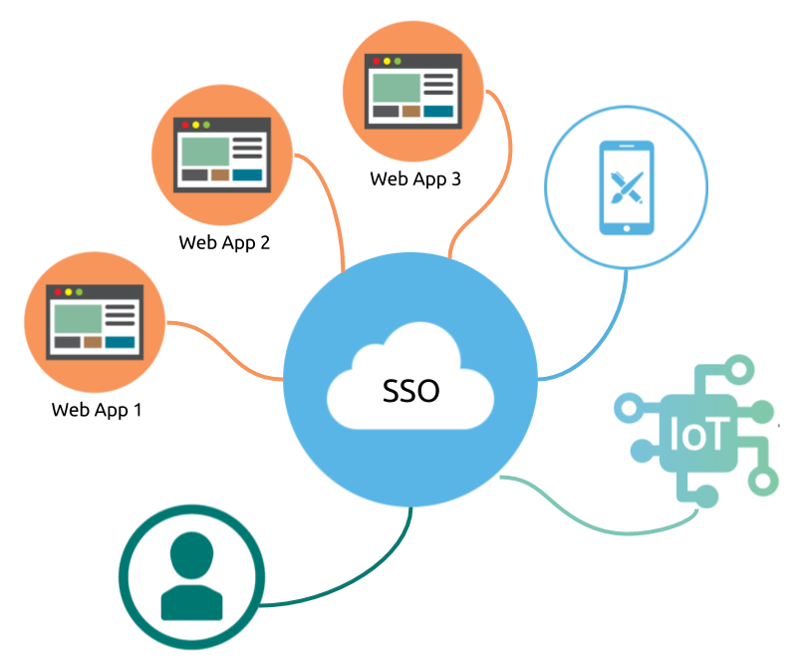

Sinh viên tự nghiên cứu

